Slide 1



Fondo de la Música
Recomendaciones para completar el FUP
Junio 2024

Slide 2


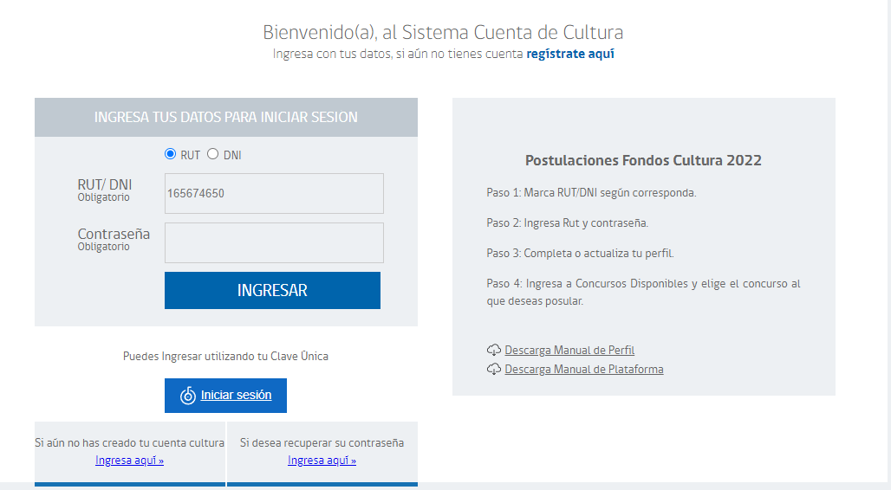
PASOS A SEGUIR
Debes crear un Perfil Cultura. Sin este perfil, no podrás ingresar y formular tu/s proyecto/s y tampoco podrás ser parte de un equipo de trabajo.
Para ello deben ingresar al siguiente link: http://clave.fondosdecultura.cl/
Si es la primera vez que postulas, puedes crear tu cuenta aquí.
Si ya tienes una cuenta, puedes ingresar aquí.
Puedes ingresar con tu clave única.

Slide 3
PASOS A SEGUIR
Debes crear un Perfil Cultura. Sin este perfil, no podrás ingresar y formular tu/s proyecto/s y tampoco podrás ser parte de un equipo de trabajo.
Para ello deben ingresar al siguiente link: http://clave.fondosdecultura.cl/
Si es la primera vez que postulas, puedes crear tu cuenta aquí.
Si ya tienes una cuenta, puedes ingresar aquí.
Puedes ingresar con tu clave única.

Slide 4
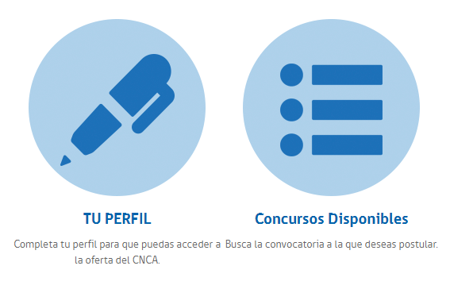
PASOS A SEGUIR
2. Recuerda actualizar tu Perfil Cultura, ya que este es el registro único de personas naturales y jurídicas que permite acceder a la oferta programática y postular a las convocatorias públicas del Ministerio. Los/as/es postulantes, con sus respectivos equipos de trabajo, deberán inscribirse obligatoriamente en este registro para poder acceder al FUP digital y al de soporte material.
Debes ingresar aquí para actualizar tu perfil.
Aquí puedes revisar la convocatoria a la que deseas postular

Slide 5
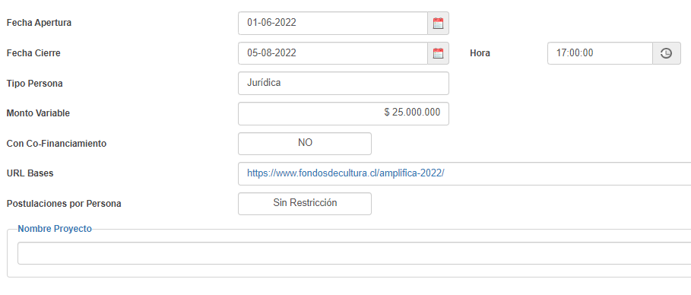
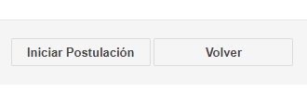
PASOS A SEGUIR
Recuerda que puedes revisar las bases desde la web www.fondosdecultura.cl o bien, en el link que se presenta antes de iniciar tu postulación.
Recuerda revisar en las bases que seas el tipo de persona que pueda postular (Natural o Jurídica).
Como mencionamos arriba, en este apartado puedes descargar y revisar las bases.
Antes de dar click en “Iniciar Postulación” debes darle un nombre a tu proyecto.
Luego, debes hacer click aquí para comenzar la formulación de tu proyecto. Recuerda dar “Guardar” a cada ítem que modifiques, para no perder tus avances.

Slide 6

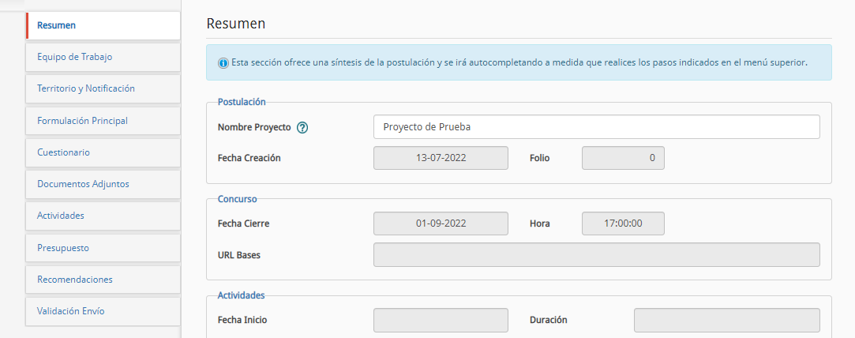
PASOS A SEGUIR
3. Una vez que encuentres la convocatoria a la cual deseas postular, deberás crear un proyecto.
4. Al ingresar a tu proyecto, encontrarás un Resumen. Aquí el único ítem que puedes modificar y/o completar es “Nombre Proyecto”. Los demás campos no debes completarlos, ya que la plataforma completa los campos de este ítem a partir de los datos que ingresarás en los siguientes ítems de tu postulación.
Aquí puedes modificar el nombre/título de tu proyecto
Este es el menú de navegación, donde al hacer click en determinadas secciones, podrás avanzar con la formulación de tu proyecto

Slide 7
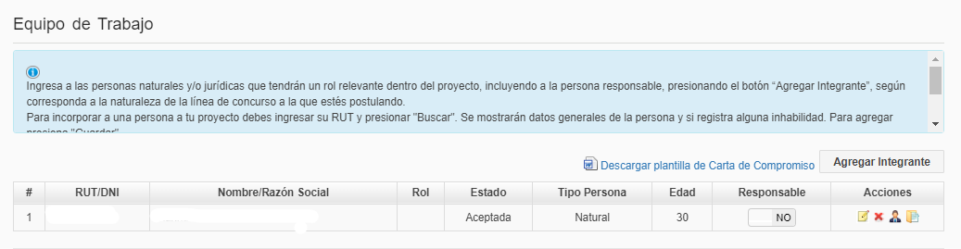
PASOS A SEGUIR
5. En el apartado de Equipo de Trabajo, puedes agregar a les integrantes de tu equipo. Recuerda que todes deben actualizar su Perfil Cultura, ya que éste será revisado por la comisión de especialistas durante el proceso de Evaluación y Selección.
Recuerda que, en plataforma, puedes encontrar textos de ayuda, en caso de que no recuerdes cómo realizar algún paso (y siempre puedes consultar nuevamente estas recomendaciones).
Click aquí para descargar el modelo de “Carta de compromiso”.
Click aquí para asignar a alguien el rol de “Responsable”. El/la/le responsable es quien firmará el convenio de ejecución (a excepción de algunos casos, como es el de la modalidad de Infraestructura y Equipamiento para Establecimientos Educacionales, en caso de que la persona responsable no sea el o la representante legal del establecimiento).
Click aquí para agregar a los/as/es integrantes de tu equipo de trabajo.

Slide 8
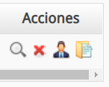
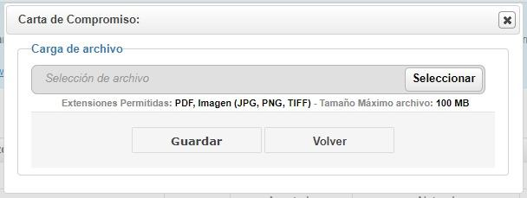
PASOS A SEGUIR
6. Recuerda adjuntar la/s carta/s de compromiso de tu equipo de trabajo correctamente firmadas. Recuerda que dichas cartas son documentos necesarios para la evaluación y serán evaluadas por la comisión de especialistas.
Aquí puedes agregar el documento
“Carta de compromiso” del respectivo/a/e integrante de tu equipo de trabajo.
Aquí puedes subir el documento “Carta de compromiso”. Recuerda revisar el formato (pdf, png, etc.) y tamaño con que la plataforma permite su carga. Para adjuntar, recuerda hacer click en “Guardar” después de “Seleccionar” el documento.

Slide 9
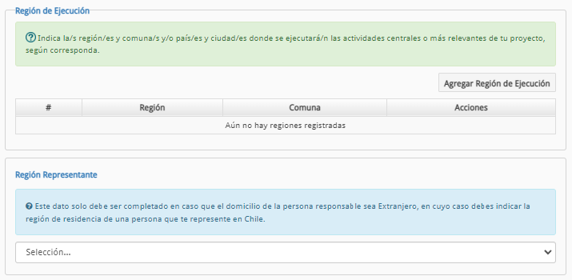
PASOS A SEGUIR
7. En la sección de Territorio y Notificación deberás completar los campos requeridos por plataforma. Recuerda que, dependiendo de la convocatoria, algunas se encuentran enfocadas al territorio nacional y/o determinadas zonas geográficas, por lo que te sugerimos revisar las bases del concurso al cual postulas.
Es importante que selecciones y completes este campo.
Si resides en el extranjero, deberás indicar la región en la que reside la persona que te representará en territorio nacional, en caso de ser seleccionado/a/e.

Slide 10
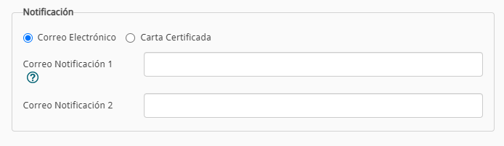
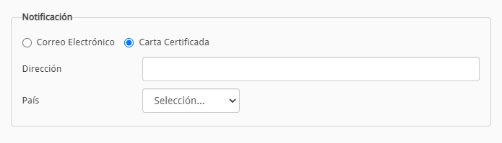
PASOS A SEGUIR
8. En el ítem de Territorio y Notificación deberás ingresar dos direcciones de correo electrónico (o una dirección física), en las cuales recibirás todas las notificaciones del proceso (por ejemplo, si quedaste seleccionado/a/e).
En caso de seleccionar la opción de “Notificación por Correo Electrónico”, recuerda ingresar tu correo actualizado y asegúrate que sea uno que revises constantemente.
Recomendamos seleccionar esta opción.
En caso de seleccionar la opción de “Notificación por Carta Certificada”, recuerda ingresar tu dirección actualizada.

Slide 11
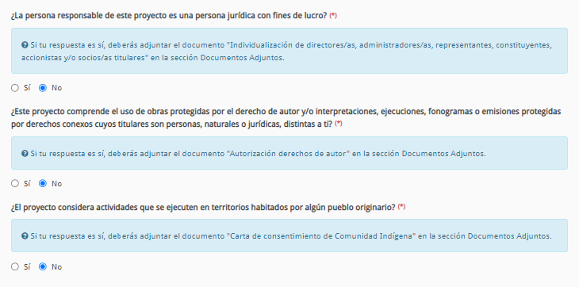
PASOS A SEGUIR
9. En el ítem de Formulación Principal, debes completar los campos necesarios para el desarrollo de tu proyecto. Ten presente que al marcar la opción “Sí” en algunas preguntas, la plataforma te pedirá adjuntar documentación de respaldo para dicha pregunta.
10. Ten presente que en el ítem Cuestionario, las respuestas que selecciones determinarán si debes o no adjuntar los documentos mínimos para la postulación.
Es importante que selecciones estos campos de acuerdo a las necesidades de tu proyecto, ya que de estas respuestas dependerán los documentos que serán solicitados, por plataforma, en la sección Documentos Adjuntos.

Slide 12
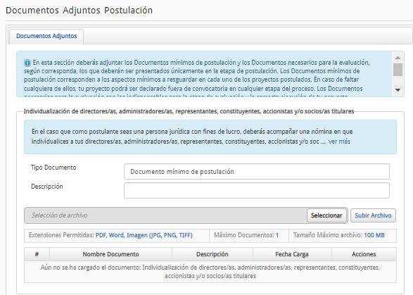
PASOS A SEGUIR
11. En la sección de Documentos Adjuntos deberás adjuntar la documentación de respaldo requerida por bases, y según corresponda, de acuerdo a las necesidades de tu proyecto.
Este año, a diferencia de otras convocatorias, encontrarás una única pestaña donde adjuntar los documentos, tanto mínimos de postulación como necesarios para la evaluación.
Recuerda que la inclusión de algunos documentos mínimos para la postulación depende de tu respuesta previa en la sección Cuestionario.
Por lo mismo, te sugerimos que revises con atención las bases de la respectiva convocatoria a la que postulas.
Reiteramos la importancia de revisar las bases de la respectiva convocatoria a la que postulas, para que tengas claridad respecto de los documentos que requieres y serán evaluados.

Slide 13
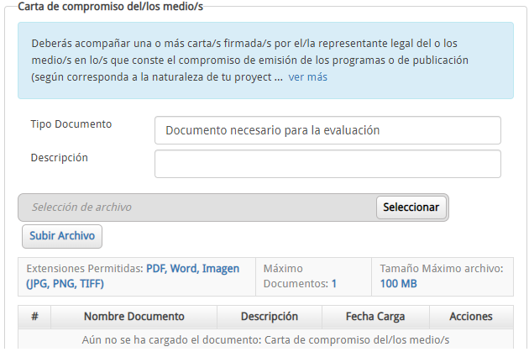
PASOS A SEGUIR
Te recordamos que no aceptaremos links como formato de presentación de cualquier tipo de documento. Por lo mismo, asegúrate de que estés adjuntando los documentos correctamente.
En este sentido, también te recordamos que la no presentación de documentos mínimos de postulación es causal de que tu proyecto sea declarado fuera de convocatoria. Mientras que la no presentación de documentos necesarios para la evaluación impactará negativamente en tu puntaje de evaluación por parte de la comisión de especialistas.
En este ítem, puedes agregar una descripción o título del documento adjunto.
En este punto deberás “Seleccionar” el archivo desde tu computadora. No olvides hacer click en “Subir Archivo” para finalizar la carga.
Recuerda revisar en esta sección el tipo y cantidad de documento(s), así como también el tamaño de archivo(s) permitido(s) por la plataforma.

Slide 14
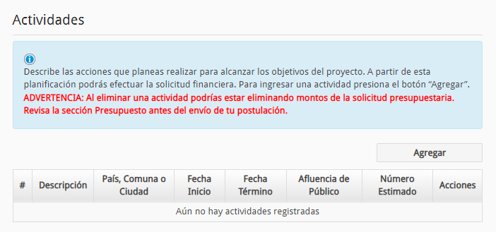
PASOS A SEGUIR
12. En la sección de Actividades, deberás ingresar las acciones necesarias para llevar a cabo tu proyecto.
Recuerda que, dependiendo de la modalidad, algunas se encuentran limitadas al territorio nacional o a ciertas zonas geográficas específicas; por lo que te recomendamos revisar las bases de la respectiva convocatoria a la que postulas.
Al hacer click aquí puedes agregar las actividades que realizarás.
Es importante notar que sólo podrás solicitar recursos una vez que hayas ingresado actividades en esta etapa.

Slide 15
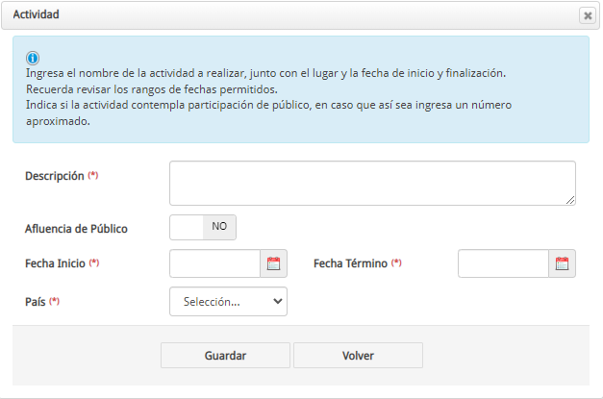
PASOS A SEGUIR
13. En la sección de Actividades, al hacer click en “Agregar” se desplegará la siguiente ventana. En ésta, debes agregar las acciones necesarias para la realización de tu proyecto.
Te sugerimos que éstas sean lo más detalladas posibles, ya que en la sección de Presupuesto podrás solicitar presupuesto en base a dichas acciones.
Aquí puedes detallar tu actividad.
Al modificar este botón, puedes incluir la cantidad de público (aproximado) a tus actividades.
Ten presente estas fechas, ya que los tiempos permitidos varían entre convocatorias.
No olvides dar “Guardar” para no perder los cambios realizados en tu postulación.

Slide 16

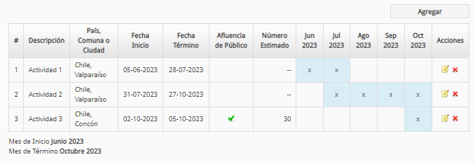
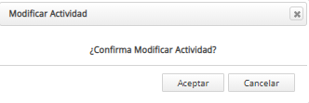
PASOS A SEGUIR
Una vez que agregues las actividades, éstas se verán a modo de una Carta Gantt, como se observa en el siguiente ejemplo:
Es la sección de “Acciones” puedes modificar las actividades haciendo click en el ícono de una hoja y lápiz. Si deseas eliminar alguna actividad, debes hacer click en la equis roja.
Si modificas una de las actividades, una vez realizado el cambio, debes dar “Guardar” y, es importante, des “Aceptar” cada vez que realices una modificación.

Slide 17
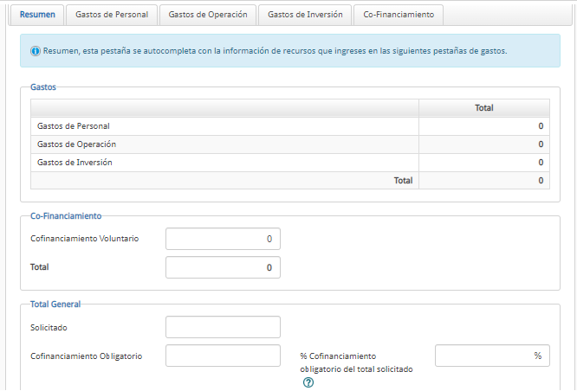
PASOS A SEGUIR
14. En la sección de Presupuesto, te encontrarás con las siguientes secciones:
En la convocatoria 2024 del Fondo de la Música no te exigiremos cofinanciamiento obligatorio. Sin embargo, puedes incluirlo de manera voluntaria, si ello te ayuda a cubrir gastos no financiados por el Fondo.
Para esta convocatoria, sólo podrás solicitar gastos de inversión para la línea de Infraestructura y Equipamiento, línea de Coros, Orquestas y Bandas Instrumentales y, en la modalidad de Comunicaciones, perteneciente a la línea de Difusión de la Música Nacional.
En esta sección puedes agregar los gastos asociados a contratación de personas de tu equipo de trabajo (en otras convocatorias, este apartado se denominaba “Recursos Humanos”)
En esta sección puedes agregar los gastos asociados al cumplimiento de las funciones y actividades necesarias para la realización de tu proyecto.

Slide 18
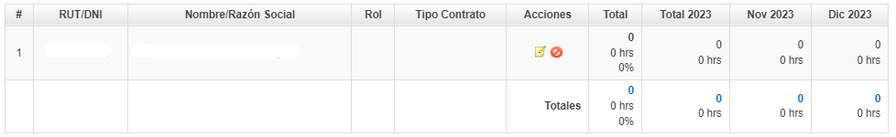
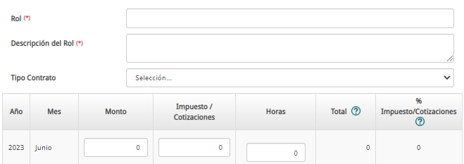
PASOS A SEGUIR
15. En el apartado de “Gastos de Personal”, encontrarás a tu equipo de trabajo:
Debes hacer click en “Asignar rol” para definir el tipo de contrato de trabajo y asignar la respectiva remuneración.
Una vez que ingreses al ítem “Asignar rol”, entre las acciones que debes realizar, deberás escoger el tipo de contrato asociado a cada uno/a/e de los/as/es integrantes de tu equipo de trabajo. Para mayor información, te sugerimos revisar la “Guía para una correcta contratación” elaborada para esta convocatoria y disponible en www.fondosdecultura.cl.

Slide 19
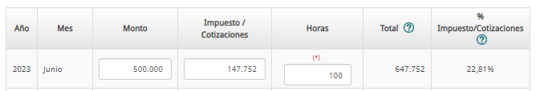
PASOS A SEGUIR
Para el siguiente ejemplo, hemos escogido el tipo de Contrato de Trabajadores para las Artes y Espectáculos (pero tú, como postulante, puedes escoger el que más se adecúe a tu proyecto):
El apartado “Total” refiere al monto bruto, es decir, a la suma del monto líquido más los porcentajes destinados a seguridad social.
Ten en cuenta que la solicitud financiera al concurso será por el monto bruto, es decir, por el “Total”.
El apartado “Monto” refiere al monto líquido, es decir, al monto que el trabajador recibirá directamente.
El apartado “Impuestos/Cotizaciones” se refiere al monto ya calculado para ser agregado al líquido, es decir, la suma de los porcentajes destinados a la seguridad social de los/as/es trabajadores/as.
En el apartado “% Impuesto/Cotizaciones” encontrarás el porcentaje al que corresponde el ítem “Impuesto/Cotizaciones”.

Slide 20
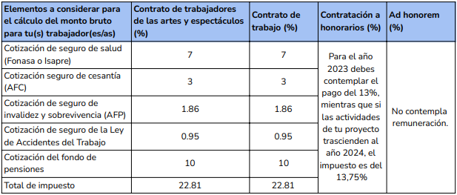
PASOS A SEGUIR
Si bien puedes consultar los distintos porcentajes en la “Guía para una correcta contratación” elaborada para esta convocatoria (disponible en www.fondosdecultura.cl), hemos preparado el siguiente resumen a modo de ayuda para estos efectos:
14,5 para el año 2025
*
*
*Ten presente que este porcentaje puede variar de acuerdo a tu previsión.

Slide 21
PASOS A SEGUIR
Para calcular los montos anteriores, te recomendamos las siguientes operaciones. Esto es sólo una ayuda para calcularlos correctamente.
Si sólo tienes clara la cantidad de “Monto” (es decir, el sueldo líquido que recibiría tu trabajador/a/e), debes tener en cuenta el tipo de contrato de trabajo, ya que de él dependerá el porcentaje de impuesto. Te proponemos calcularlo de la siguiente forma (tendremos como referencia el impuesto aplicable para trabajadores/as de las artes y el espectáculo):
El “Monto” equivale a un 77.19% del “Total” (correspondiente al monto bruto) solicitado al fondo (obtuvimos este porcentaje restando el 100% menos el porcentaje de impuesto requerido por el tipo de contrato, es decir; 100-22.81). A partir de este cálculo, si el monto líquido a recibir es de $500.000.-, la fórmula para obtener el monto bruto sería:
500.000 = 77,19
X = 100
Es decir que, para calcular el “Total” (es decir, el monto bruto y nuestra X, en este caso), podemos multiplicar $500.000 por 100 y, luego, dividirlo por 77.19: (500.000x100):77,19=647.752
Por lo mismo, el pago por concepto de “Impuesto/Cotizaciones” sería el resto entre el monto bruto (el “Total”) y el monto líquido (“Monto”): 647.752-500.000=147.752

Slide 22
PASOS A SEGUIR
Por otro lado, para realizar el cálculo de “Impuestos/Cotizaciones”, podemos hacerlo a partir del “Total” (es decir, del monto bruto solicitado al fondo), puedes calcularlo de la siguiente forma:
Sueldo bruto multiplicado por el porcentaje de impuesto (varía según el tipo de contrato, para este ejemplo utilizamos el porcentaje correspondiente a “Contrato de trabajadores de artes y espectáculo''). Por ejemplo:
647.752x22,81%=147.752
A partir de este valor, también puedes calcular el “Monto” (referido al líquido), restando del “Total” la cantidad de “Impuesto/Cotizaciones”. Por ejemplo:
647.752-147.752=500.000

Slide 23
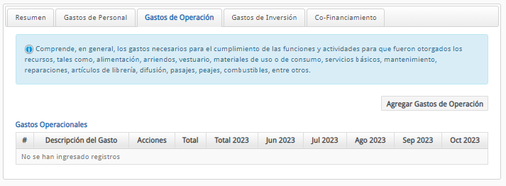
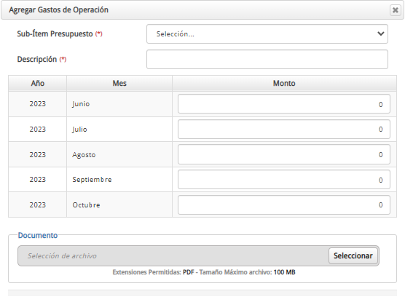
PASOS A SEGUIR
16. En el apartado de “Gastos de Operación” puedes agregar los requerimientos financieros para la realización de las actividades.
Para agregar ítems, debes hacer click en “Gastos de operación”.
Debes seleccionar a qué sub ítem pertenece tu gasto, por ejemplo, si se trata de un gasto operacional perteneciente a “imprevistos”.
Es importante que este ítem lo completes de acuerdo a las bases específicas de la convocatoria a la que postulas, ya que los gastos permitidos varían entre las líneas.

Slide 24
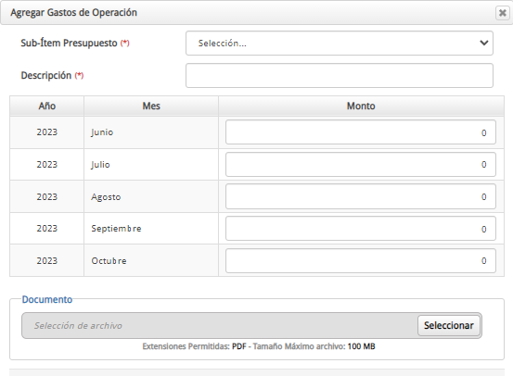
PASOS A SEGUIR
16. En el apartado de “Gastos de Operación” puedes agregar los requerimientos financieros para la realización de las actividades.
Para agregar documentos que respalden tu solicitud, al hacer click aquí.
Es importante destacar que todas las líneas de la convocatoria 2024 evalúan que respaldes los gastos solicitados a partir de cotizaciones u otro tipo de documentación financiera.

Slide 25
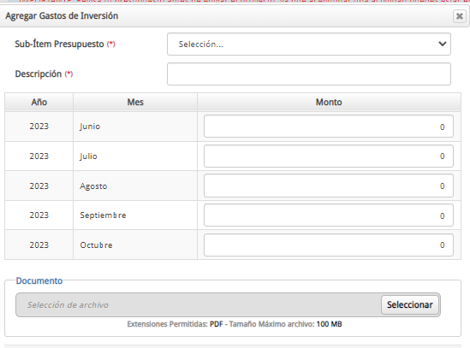
PASOS A SEGUIR
17. En el apartado de “Gastos de Inversión”, puedes ingresar gastos con el fin de adquirir bienes que perdurarán más allá del tiempo de la ejecución de tu proyecto. Te recordamos revisar las bases de la respectiva convocatoria a la que postulas.
Al igual que en el ítem anterior, puedes adjuntar cotizaciones que respalden tu solicitud financiera.
Es importante destacar que todas las líneas de la convocatoria 2024 evalúan que respaldes los gastos solicitados a partir de cotizaciones u otro tipo de documentación financiera.

Slide 26
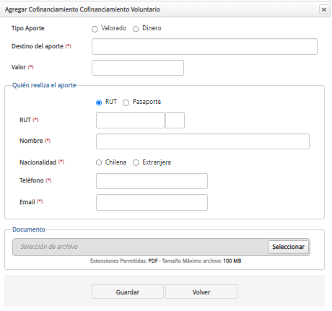
PASOS A SEGUIR
18. Como lo señalamos al inicio de la descripción de la sección de Presupuesto, para efectos de esta convocatoria, no te exigiremos co-financiamiento obligatorio en ninguna de las líneas y modalidades del Fondo de la Música.
Sólo debes tener en cuenta que, cualquier tipo de gasto no cubierto por el fondo y necesario para la realización de tu proyecto, debe ser cubierto por el/a/e postulante.
En caso de que desees incluir cofinanciamiento, debes indicar de qué tipo de aporte se trata, es decir, si se trata de aporte valorado o en dinero.
Puedes adjuntar documentos que respalden, en este caso, el tipo de aporte a tu proyecto.
Estos no serán evaluados, toda vez que el cofinanciamiento es voluntario.

Slide 27
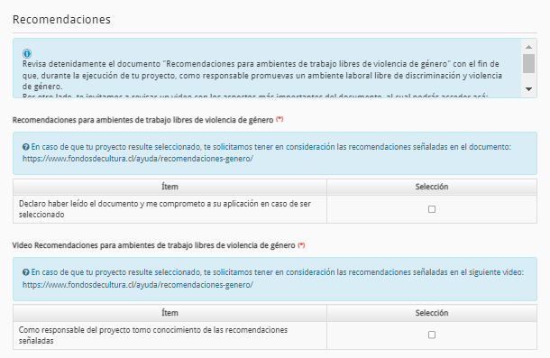
PASOS A SEGUIR
19. En la sección de Recomendaciones, deberás leer a conciencia y comprometerte a aplicar las recomendaciones para ambientes libres de violencia de género.
Para nosotres, es sumamente importante que puedas alinearte con este documento.
Para el correcto envío de tu postulación, debes leer y tomar conocimiento de esta información, seleccionando estas casillas.

Slide 28

PASOS A SEGUIR
20. Finalmente, en la sección Validación y Envío, deberás revisar que todos los campos requeridos para tu postulación se encuentren completos, y que tu postulación sea acorde a las bases de la línea o modalidad a la cual postulas.
Te recordamos que la postulación no se encuentra enviada a menos que hagas click en “Enviar” una vez que hayas completado toda la formulación necesaria para tu proyecto.
Esperamos que estas Recomendaciones para completar el FUP hayan sido de ayuda para tu postulación, te recordamos puedes revisar nuestras preguntas frecuentes en www.fondosdecultura.cl, así como también, escribir tus dudas a fondodelamusica@cultura.gob.cl.
Por otro lado, también puedes escribir a través del Formulario de atención ciudadana de la Subsecretaría de las Culturas y las Artes: https://siac.cultura.gob.cl/formulariosiac.
¡Mucho éxito para esta convocatoria!

